Slide 1

PHYSIOPATHOLOGIE DE L’HEMOSTASE
UNIVERSITE SAAD DAHLEB- BLIDA 1
Département De Médecine
ANNEE UNIVERSITAIRE 2019 - 2020
Pr S . BOUDERRA
Service de Reanimation
EPH Sidi-Ghiles (Tipaza)
TVP
Hgie

Slide 2
PLAN
1- PHYSIOLOGIE
Hémostase primaire
I - Les intervenants
II - Les différentes étapes
Coagulation plasmatique
I - Les protéines plasmatiques
II - Le rôle de la vitamine K dans la synthèse des protéines de la coagulation
III - Initiation par le facteur tissulaire
IV - Le rôle des cofacteurs protéiques de la coagulation
V - Phase contact
VI - Formation du caillot de fibrine
La fibrinolyse: Inhibiteurs physiologiques
I - Contrôle de l’activation des plaquettes
II - Contrôle de la coagulation plasmatique
2 – Exploration
3 – Physiopathologie
Syndrome hémorragique (CIVD)
Thromboses: Maladie thromboembolique veineuse (MTEV)

Slide 3
Généralités
L’hémostase qui permet d’assurer une circulation sanguine normale, implique l’intervention de différents facteurs qu’il s’agisse: du flux sanguin, de la paroi vasculaire, du sous endothélium, des plaquettes, des facteurs et des inhibiteurs de la coagulation et de la fibrinolyse.
Ces différents facteurs agissent tels les musiciens d’un orchestre, à un moment précis, par une action spécifique, permettant ainsi d’assure la fluidité du sang, et si nécessaire sa coagulation pour fermer une brèche vasculaire, ceci en situation physiologique.
Le défaillance d’un des partenaires sera à l’origine d’hémorragies ou de thromboses.

Slide 4
Introduction
Rôles physiologiques :
– maintien de la masse sanguine
– maintien de la fluidité du sang
Les différents temps de l’hémostase :
– hémostase primaire : formation du clou
plaquettaire
– coagulation : formation du caillot de
fibrine
– fibrinolyse : reperméabilisation du
vaisseau

Slide 5
Définition
L'hémostase est un processus physiologique qui regroupe l'ensemble des phénomènes déclenchés par une lésion vasculaire et destinés à limiter les pertes sanguines au niveau de la brèche vasculaire.
Dans un vaisseau intact, le sang reste fluide.
Les plaquettes ne sont pas activées par
l'endothélium et il n’y a pas de contact des facteurs de coagulation avec le sous-endothélium.

Slide 6
Rôle
Le seul tissu normalement en contact avec le sang est l’endothélium (thromborésistant).
L’hémostase permet de préserver l’intégrité du système vasculaire (système clos à haute pression) et de minimiser l’extravasation de sang après une blessure vasculaire.
Elle repose sur le passage rapide de cellules sanguines et de protéines plasmatiques (enzymes), d’un état quiescent à un état activé.

Slide 7
Physiologie
Système dynamique, en équilibre permanent entre des facteurs activateurs et des facteurs inhibiteurs :
-Régulation dans l’espace : formation du caillot uniquement au niveau de la lésion.
- Régulation dans le temps : formation rapide du caillot, dissolution retardée dans le temps.
Une rupture d’équilibre entraîne soit :
-Une pathologie hémorragique : caillot insuffisant, ou détruit trop tôt.
-Une pathologie thrombotique : caillot trop important, ou mal détruit.

Slide 8
Equilibre physiologique
plaquettes + plasminogène
facteurs de coagulation tPA
XII-XI-IX-VIIIC-VII-X-II-I-V Urokinase
PK-KHPM XII
Construction Dissolution
du caillot du caillot
Hémostase
Primaire
Coagulation
Fibrinolyse
Principaux
Inhibiteurs
physiologiques
ATIII
PC
PS
PAI
2 antiplasmine

Slide 9
Lésion vasculaire
Un traumatisme crée une brèche vasculaire qui rompt la continuité de la mono-couche de cellules endothéliales et expose les structures sous endothéliales au contact du sang.
Ce contact avec le sous-endothélium entraîne l'adhésion et l'activation des plaquettes au site de la lésion ainsi que l'activation de la coagulation conduisant à la formation de fibrine.
le thrombus fait de plaquettes agrégées et de fibrine comble la brèche vasculaire et arrête le saignement, et permet la cicatrisation.
Le processus de fibrinolyse permettra la redissolution du caillot et la reperméabilisation du vaisseau.

Slide 10
Les principales caractéristiques de la coagulation du sang
Un événement provoqué (lésion vasculaire)
Localisé à la brèche vasculaire
Le thrombus hémostatique (plaquettes + fibrine) résulte d’une succession de réactions enzymatiques se déroulant sur une surface phospholipidique (plaquettes activées)
Ces réactions enzymatiques sont des protéolyses limitées qui convertissent des pro-enzymes en enzymes
Important processus d’auto-amplification
(rapidité = efficacité)
Contrôle négatif limitant la diffusion à distance de la brèche
Le thrombus hémostatique permet la cicatrisation
La fibrine est ensuite dissoute (fibrinolyse)

Slide 11
Hémostase primaire
Succession d’évènements aboutissant à la formation d’un agrégat de plaquettes sur la brèche vasculaire
Fait intervenir :
- Le vaisseau
- Les plaquettes et des récepteurs
- Le facteur Willebrand (circule lié au F.VIII)
- Le Fibrinogène

Slide 12
Structure schématique d’un vaisseau
La cellule endothéliale est non thrombogène : elle protège de l'activation des plaquettes, elle régule négativement la coagulation et synthétise des protéines du système fibrinolytique.
Le sous-endothélium est thrombogène: il va permettre l'adhésion des plaquettes et l'activation de la coagulation.
Il est composé de macromolécules synthétisées par la cellule endothéliale sus-jacente :
collagènes, microfibrilles, fibronectine, thrombospondine, facteur Willebrand, glycosaminoglycanes.

Slide 13
Hémostase primaire
Vasoconstriction

Slide 14
Trois étapes essentielles
Trois étapes essentielles à la réparation du
vaisseau endommagé et à sa réimperméabilisation
ultérieure.
L’hémostase primaire clou plaquettaire
thrombus blanc
La coagulation caillot de fibrine insoluble
La fibrinolyse dissolution du caillot

Slide 15
L’hémostase primaire
Les acteurs: le vaisseau, les plaquettes, le facteur von willebrand, le fibrinogène.
Deux phases
Temps vasculaire:
vasoconstriction réflexe immédiate
ralentissement du flux sanguin
Temps plaquettaire

Slide 16
Temps plaquettaire
Lésion vasculaire
« mise à nu » des structures sous-endothéliales
Adhésion plaquettaire (F.Willebrand)
Activation plaquettaire
Agrégation
« Thrombus blanc »

Slide 17
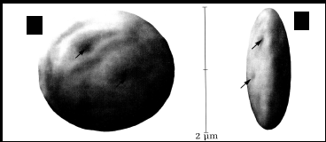
Plaquettes
Cellules anucléées produites par les mégacaryocytes
150 à 450 G/L
Durée de vie : 10 jours
Structure
  Membrane : bicouche phospholipidique et glycoprotéines
  Cytosquelette
  Granules
    Denses (ADP, ATP, calcium, sérotonine
    Alpha : FP4, bTG, FV, PS, TGF-b, PDGF
Système tubulaire dense (stockage du calcium intracellulaire)

Slide 18
Les intervenants : hémostase primaire
3 étapes :adhésion, activation, agrégation
Liaison de GpIb-IX-V au facteur Von Willebrand
Changement de forme des plaquettes
Sécrétion du contenu des granules (ADP, fibrinogène)
Production de métabolites: Thromboxane A2 (TxA2)
Activation de GPIIbIIIa: liaison du fibrinogène
Flip-flop des phospholipides membranaires cad externalisation de phosphatidylsérine (PS); PS chargée
(-) qui a la capacité de fixer des protéines de la coagulation à la surface DONC Prérequis
indispensable.

Slide 19
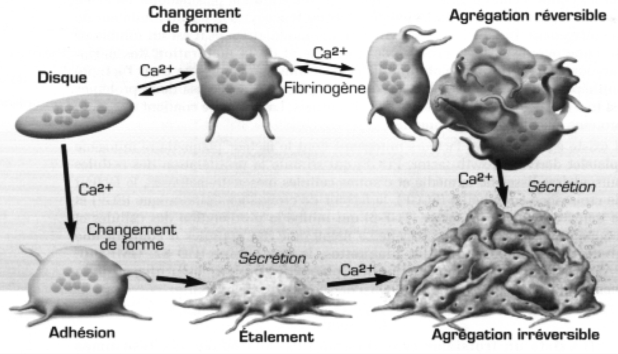
HEMOSTASE PRIMAIRE
DEROULEMENT
(d ’après Boneu et Cazenave, 1997)

Slide 20
La coagulation
La coagulation assure la consolidation du thrombus et met en jeu:
Les facteurs plasmatiques de la coagulation
Les phospholipides plaquettaires (F3P) et tissulaires (Facteur tissulaire)
Les facteurs de la coagulation:
Ils ont été décrits à partir de déficits génétiques entrainant un syndrome hémorragique dû à la réduction de synthèse d’un de ces facteurs.
Ces facteurs sont définis tout à la fois par un nom et par un numéro correspondant à une nomenclature internationale.
Leur valeur s’exprime en %. La valeur normale de chacun des facteurs est comprise entre 60 et 100 %.

Slide 21
Facteurs de la coagulation
- Le Fibrinogène (I) (synthèse hépatique.)
- La Prothrombine (II) (synthèse hépatique et vit K-dépendante.)
- La Thromboplastine tissulaire ou facteur tissulaire (III)
- Le Ca (IV)
- La Proaccélérine (V) (synthèse hépatique.)
- La Proconvertine (VII) (synthèse hépatique et vit k-dépendante.)
- Le facteur anti hémophilique A (VIII)
- Le facteur anti hémophilique B (IX) (synthèse hépatique et vit k-dépendant.)
- Le facteur de Stuart (X) (synthèse hépatique et vit K-dépendant.
- Le facteur Rosenthal (XI)
- Le facteur Hageman (XII)
- Le facteur sensibilisant la Fibrine (XIII)
Les facteurs II, V, VII et X font partis du système prothrombinique.

Slide 22
Etapes de la coagulation
Concomitante in vivo à l’hémostase primaire.
Cascade régulée et ordonnée de réactions enzymatiques qui surviennent à la
surface de cellules activées (PL anioniques), et qui aboutissent à la génération de
thrombine (= fact. IIa).
Le substrat de la thrombine est le fibrinogène → fibrine, avec pour conséquence
la gélification du plasma.

Slide 23
Etapes de la coagulation
1- Formation de prothrombinase
Voie endogène Voie exogène
(surface contact) thromboplastines
XII-PK-KHPM-XI tissulaires
IX
VIIIc
Ca++ VII
PL Ca++
Prothrombinase

Slide 24
Etapes de la coagulation
2 – Thrombino-formation
Prothrombinase
V- X-Ca++-PL
II IIa

Slide 25
Etapes de la coagulation
3 – Fibrinoformation
II IIa
Fibrinogène Monomère
Fibrine
polymère de fibrine
XIII XIII a
Fibrine
insoluble dans l’urée
Voie endogène → XII – XI – IX → TCA
Voie exogène → VII – IX – VIIIc → TP
Voie commune → X – II → TT (temps de thrombine)

Slide 26
Déclenchement de la coagulation
                Deux voies :
Voie extrinsèque : facteur tissulaire / facteur VII (prépondérante).
Voie intrinsèque : facteurs contact.
Les différents types de protéines :
Les enzymes :
Vitamino-K dépendantes : II, VII, IX, X.
Contact : Prékallicréine, XI, XII.
Facteur XIII
Les cofacteurs : V, VIII.
Les complexes : Tenase ou dixase = IX / VIII / PL / Ca.
Prothrombinase = X / V / PL / Ca.

Slide 27
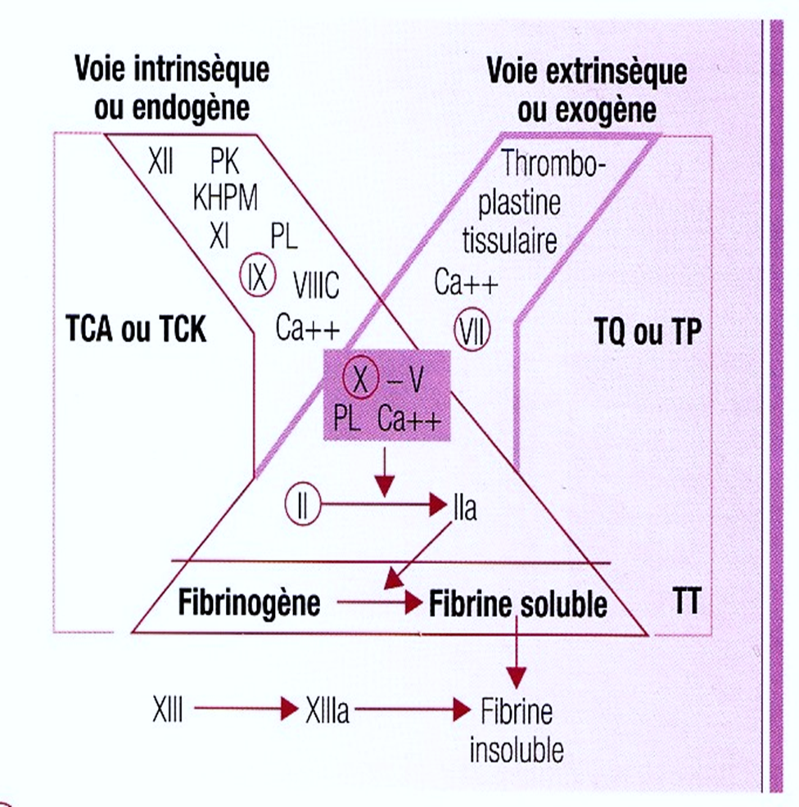
Voies de la coagulation
TCA
TP
X V
PL Ca++

Slide 28
Coagulation et anticoagulation physiologique

Slide 29
Fibrinolyse
Elle assure la dissolution des dépôts fibrineux et du caillot de fibrine.
Le spectre d’action de la plasmine est large.
Son rôle principale est de dégrader la fibrine, mais elle peut dégrader aussi le fibrinogène, le facteur V, le facteur VIIIc, le facteur willebrand, certains composants du complément et la matrice extracellulaire.

Slide 30
Etapes de la fibrinolyse
Activation du plasminogène
Cellule endothéliale
XII proUK
PK Kallicréine
tPA UK
PAI- 1
Plasminogène plasmine caillot de fibrine
Dissolution
D- Dimères, PDF

Slide 31
REGULATION DE LA FIBRINOLYSE
Génération de plasmine limitée au caillot
Fixation du plasminogène et de son activateur (tPA) sur la fibrine.
Neutralisation de la plasmine libre (α 2 antiplasmine).
Neutralisation du tPA libre (PAI).
Protection du caillot contre une dégradation précoce :
TAFI (thrombin activated fibrinolysis inhbitor)
→ destruction des sites de liaison du plasminogène et de son activateur à la fibrine du caillot.
α 2 antiplasmine → neutralisation limitée de la plasmine liée.

Slide 32
Etapes de d'hémostase

Slide 33
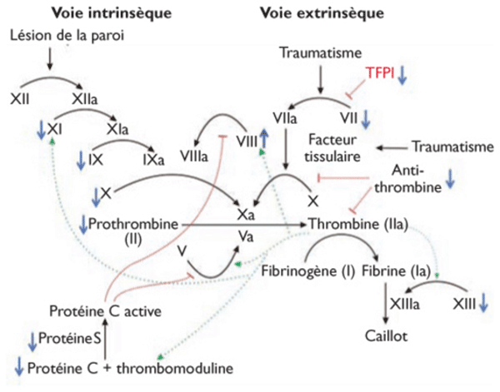
Cascade de la coagulation

Slide 34
EXPLORATION BIOLOGIQUE DE L’HEMOSTASE PRIMAIRE
Facteur von Willebrand(vWF) :
Normale = 50 à 150 %.
Facteur VIII coagulant (VIIIc).
Normale = 60 à 150 %.
Fibrinogène : (dosage de l’activité)
Normale = 2 à 4 g / l.

Slide 35
EXPLORATION BIOLOGIQUE DE LA COAGULATION
Temps de céphaline activé(TCA) :
Explore la voie intrinsèque et la voie commune.
Résultat rendu par rapport à un témoin.
Normale : ratio temps malade / temps témoin < 1,2.
Temps de Quick(TQ) et taux de prothrombine(TP) :
Le TP est la conversion du TQ en pourcentage de la normale.
Explore la voie extrinsèque et la voie commune.
Résultat rendu par rapport à un témoin.
Normale du TP = 70 à 100 %.
Temps de thrombine (TT) :
Explore la fibrinoformation.
Résultat rendu par rapport à un témoin.
Normale : < temps témoin + 6 secondes

Slide 36
Diagnostic des déficits en facteurs de coagulation
TQ et TCA normaux : pas de déficit
TCA allongé isolément: déficit en un facteur de la voie endogène
(VIII, IX, XI ou XII ou très rare déficit en prékallicréine ou Kininogène de haut poids moléculaire
TQ allongé isolément : déficit isolé en facteur VII
TQ et TCA allongés : déficit en un ou plusieurs facteurs de la voie commune aux voies endogène et exogène
T.de thrombine allongé: (en l ’absence d ’héparine) déficit en fibrinogène ou anomalie de la fibrinoformation

Slide 37
EXPLORATION BIOLOGIQUE DE LA FIBRINOLYSE
Tests spécifiques :
• Dosages des marqueurs de la fibrinolyse :
Fibrinogène.
Produits de dégradation de la fibrine et du fibrinogène (PDF).
D-dimères
Dosage des protéines de la fibrinolyse :
Plasminogène
tPA (tissu plasminogen activator).
PAI (Plasminogen activator inhibitor).
a2 antiplasmine.

Slide 38
PATHOLOGIES HEMORRAGIQUES
1. Les syndromes hémorragiques vasculaires
2. Les syndromes hémorragiques plaquettaires
3. Les syndromes hémorragiques plasmatiques (maladies de la coagulation)

Slide 39
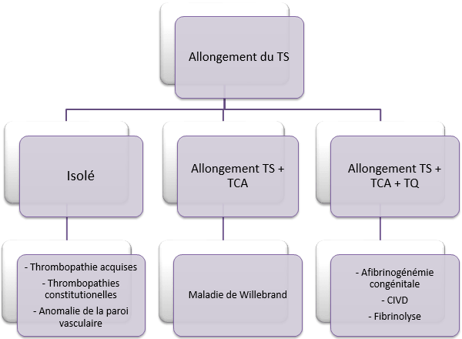
Anomalies de l'hémostase primaire

Slide 40
Syndromes hémorragiques vasculaires
les purpuras vasculaires sont caractérisées :
touchent les petits vaisseaux, capillaires, artérioles
des manifestations: de petits ou moyens saignements sous forme de purpuras et pétéchies
le temps de saignement (TS) est allongé
les tests de fragilité vasculaire sont positifs (test Rumpel-Leede, test du tourniquet)
les tests de coagulation et le nombre de plaquettes sont normaux

Slide 41
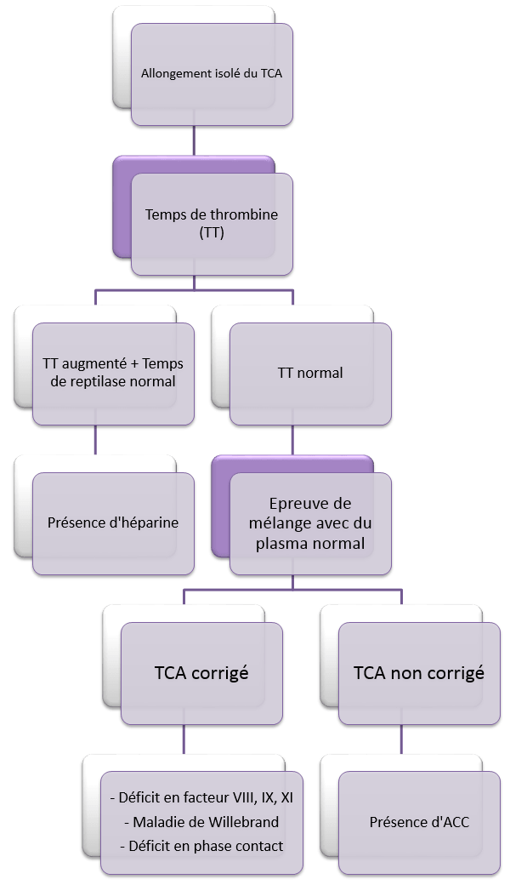
Allongement isolé du TCA

Slide 42
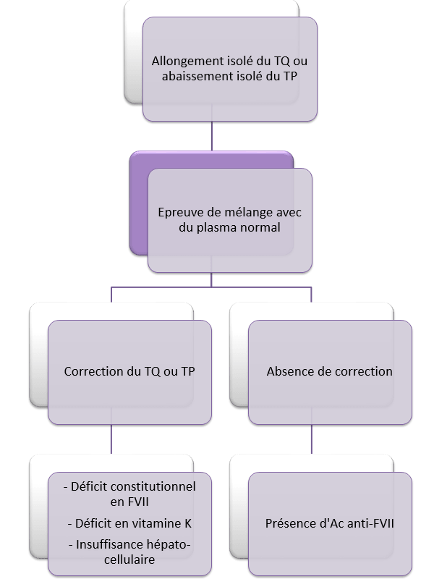
Allongement isolé du TQ ou abaissement isolé du TP

Slide 43
Syndromes hémorragiques plaquettaires
les purpuras plaquettaires
Il y a 2 types principaux:
- les thrombocytopénies
- les thrombocytopathies

Slide 44
Les syndromes hémorragiques plasmatiques
Les maladies de la coagulation congénitales
La maladie de ‘von Willebrand
Hémophilie A: déficit du facteur VIII
Hémophilie B: déficit du facteur IX
Les syndromes hémorragiques par carence en vitamine K ; facteurs de coagulation dépendants de la vitamine K :
II , VII , IX et X :

Slide 45
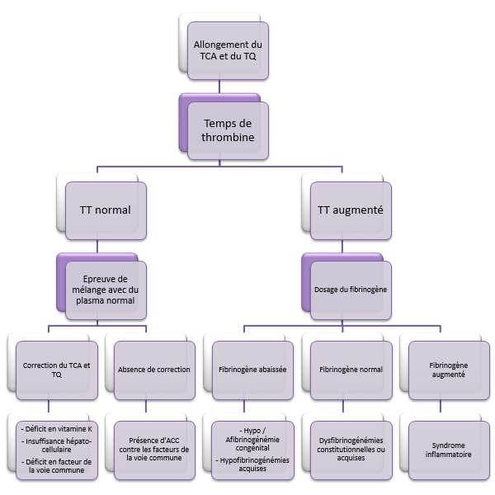
Allongement du TCA et du TQ

Slide 46
Coagulation intravasculaire disséminée (CIVD)
Coagulopathie de consommation, caractérisée par la génération dans la circulation de quantités importantes de THROMBINE ce qui détermine:
L‘Activation PRIMAIRE de la coagulation avec la formation diffuse des thrombi dans les petits
vaisseaux secondaire à:
• la thrombocytopénie: consommation plaquettaire
• la consommation des facteurs de coagulation avec génération de fibrine  fibrinogène
L’Activation SECONDAIRE de la fibrinolyse par :
• activation du plasminogène plasmine

Slide 47
CIVD
Hémostase primaire : TS ↑ et Pl = ↓↓ (thrombopénie de consommation)
Coagulation : TP ↓ et TCA ↑
Fibrinolyse : D-Dimères (> 500) et PDF ↑ (> 10) / Fibrinogène ↓ (N= 2-4g/L)
Facteurs de la coagulation : F.V / F.VIII / ATIII : tous diminués (consommation des facteurs de coagulation)

Slide 48
ÉTATS D'HYPERCOAGULABILITÉ
Hémostase exagéré: formation des caillots dans le lit vasculaire
HYPERCOAGULABILITÉ PRIMAIRE
• Résistance à la protéine C activée (facteur V Leiden)
• Déficit en protéine C
Déficit d’activité anticoagulante avec
d'inhibiteurs circulants des facteurs de coagulation
HYPERCOAGULABILITÉ SECONDAIRE / ACQUISE
formation des caillots dans le lit vasculaire
I. Thrombose artérielle
II. Thrombose veineuse

Slide 49
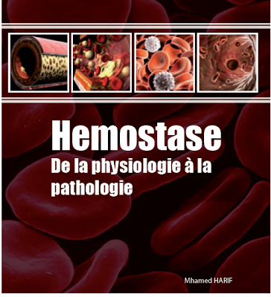
Conclusion
TVP
Hgie
Le défaillance d’un des partenaires sera à l’origine d’hémorragies ou de thromboses

